Slide 1
МИНОБРНАУКИ РОССИИ ГОСУДАРСТВЕННОЕ ОБРАЗОВАТЕЛЬНОЕ УЧРЕЖДЕНИЕ ВЫСШЕГО ПРОФЕССИОНАЛЬНОГО ОБРАЗОВАНИЯ “ВОРОНЕЖСКИЙ ГОСУДАРСТВЕННЫЙ УНИВЕРСИТЕТ”
факультет романо-германской филологии
кафедра методики и теории преподавания испанского языка
Поколение ЭВМ: Сравнительная характеристика
Курсовая работа
студентка: Пименова С.
руководитель: Донина О.

Slide 2
Поколение ЭВМ: Сравнительная характеристика

Slide 3
ЧТО ТАКОЕ ЭВМ?
Электро́нно-вычисли́тельная маши́на (сокращённо ЭВМ) — комплекс технических, аппаратных и программных средств, предназначенных для автоматической обработки информации, вычислений, автоматического управления. При этом основные функциональные элементы (логические, запоминающие, индикационные и др.) выполнены на электронных элементах

Slide 4
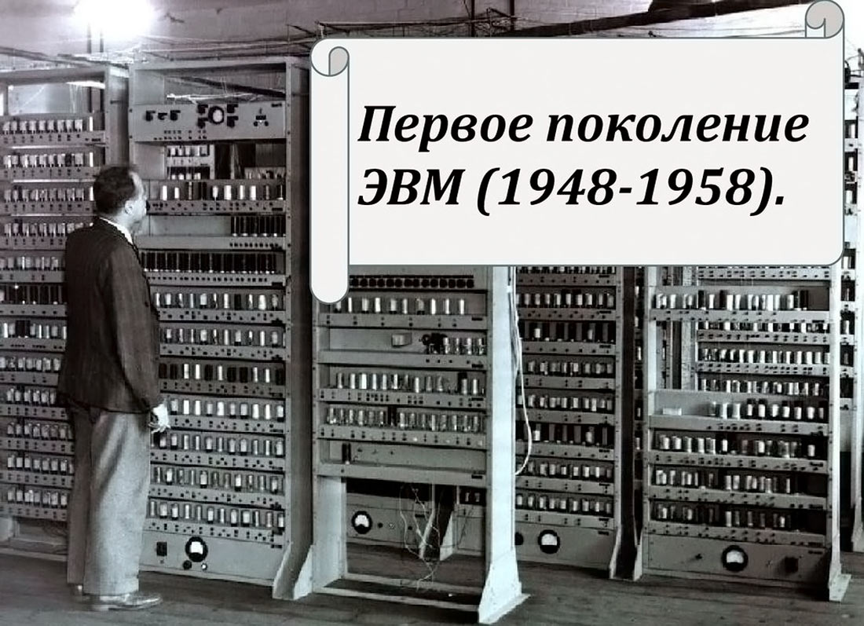
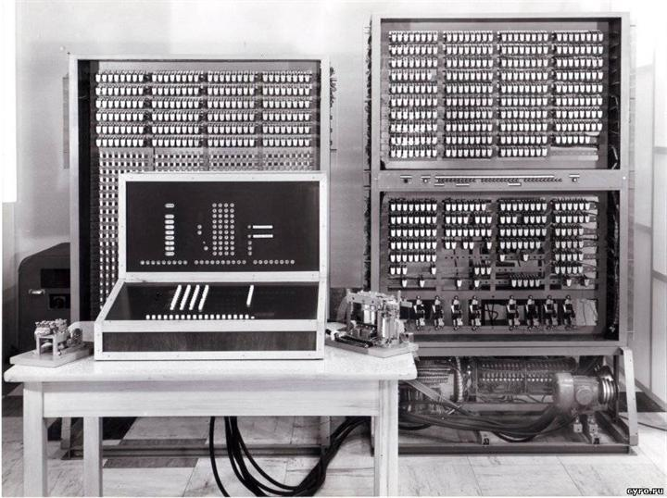
Поколения эвм:
Второе поколение ЭВМ (1959 — 1967 гг.)

Slide 5
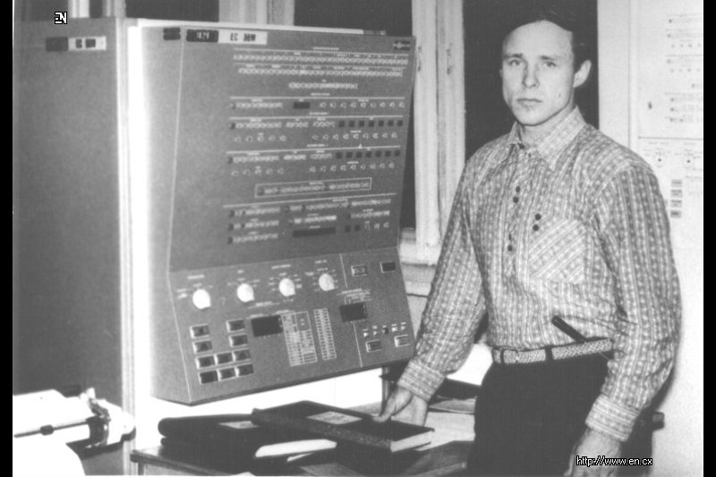
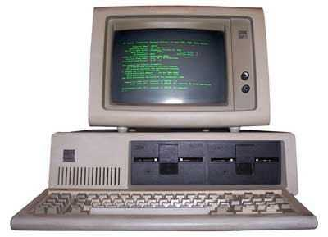
Поколения эвм:
Третье поколение ЭВМ (1968 — 1973 гг.)
Четвертое поколение ЭВМ (1974 — 1982 гг.)

Slide 6
ПЕРВОЕ ПОКОЛЕНИЕ ЭВМ:
ВТОРОЕ ПОКОЛЕНИЕ ЭВМ:
Первое поколение ЭВМ создавалось на электронных лампах в период с 1944 по 1954 гг.
Электронная лампа – это прибор, работа которого осуществляется за счет изменения потока электронов, двигающихся в вакууме от катода к аноду.
Движение электронов происходит за счет термоэлектронной эмиссии – испускания электронов с поверхности нагретых металлов. Дело в том, что металлы обладают большой концентрацией свободных электронов, обладающих различной энергией, а, следовательно, и скоростями движения. По мере нагревания металла энергия электронов возрастает, и некоторые из них преодолевают потенциальный барьер на границе металла.
Второе поколение ЭВМ создавалось в период с 1955 по 1964 года. На самом деле, четко ограничивать рамки поколений сложно, так как в одно и то же время выпускались ЭВМ, относящиеся к разным поколениям, да и сам переход от поколения к поколению был не резким, а постепенным. Вначале заменялись одни элементы ЭВМ, затем – другие, и так, постепенно, за несколько лет, осуществлялся переход.
Переход на новую элементную базу оказался неизбежным, так как рост производительности и надежность ЭВМ первого поколения достигли своего максимума. Основные причины, приведшие к необходимости замены электронных ламп, были следующими:

Slide 7
ТРЕТЬЕ ПОКОЛЕНИЕ ЭВМ:
ЧЕТВЕРТОЕ ПОКОЛЕНИЕ ЭВМ:
Интегральные схемы стали элементной базой компьютеров третьего поколения. Интегральная схем это схема изготовленная на полупроводниковом кристалле и помещенная в корпус. Иногда интегральную схему называют – микросхемой или чипом. Chip в переводе с английского – щепка. Это название он получил из-за своих крошечных размеров. Первые микросхемы появились в 1958 году. Два инженера почти одновременно изобрели их не зная друг о друге. Это Джек Килби и Роберт Нойс.
Новым этапом для развития ЭВМ послужили большие интегральные схемы (БИС). Элементная база компьютеров четвертого поколения это БИС. Стремительное развитие электроники, позволило разместить на одном кристалле тысячи полупроводников. Такая миниатюризация привела к появлению недорогих компьютеров. Небольшие ЭВМ могли разместиться на одном письменном столе. Именно в эти годы зародился термин «Персональный компьютер». Исчезают огромные дорогостоящие монстры. За одним таким компьютером, через терминалы, работало сразу несколько десятков пользователей. Теперь. Один человек – один компьютер. Машина стала, действительно персональной.

Slide 8
СРАВНИТЕЛЬНЫЕ ХАРАКТЕРИСТИКИ ЭВМ:
Характеристики | I | II | III | IV
Годы применения | 1946-1958 | 1958-1964 | 1964-1972 | 1972-Настоящее
Элементарная база | Электронные лампы | Транзисторы | Интегральные схеные схемы (ИС) | СБИС микропроцессор
Размеры | Большие | Значительно меньше | Мини-ЭВМ | микроЭВМ
Количество ЭВМ в мире | Десятки | Тысячи | Десятки тысячи | Миллионы
Быстродействие | 10-20 тыс (опер/сек) | 100 тыс (опер/сек) | 10 млн (опер/сек) | 10⁹(опер/сек)
Объём оперативной памяти | 100 Кбайт | 1 Мбайт | 10 Мбайт | 1 Гбайт
Типичные модели | ЭНИАК МЭСМ | Сетунь БЭСМ-6 Минск 23 | 1ВМ 360 | 1ВМ РС Makintosh
Носитель информации | Перфокарта Перфолента | Магнитная Лента | Диск | Гибкий и лазерный диск

Slide 9
Основные виды ЭВМ
Мини-ЭВМ — малая ЭВМ, что имеет небольшие размеры и стоимость.
Появившись в конце 1960-хгодов, мини-ЭВМ имели широкие возможности
в решении задач различных классов.
Микро-ЭВМ — ЭВМ малых размеров, созданная на базе микропроцессора.
Ранее различали микро-ЭВМ следующих видов: встроенные и персональные, настольные и портативные,
профессиональные и бытовые. Термин ПЭВМ (персональная ЭВМ)
вытеснен синонимом «персональный компьютер» (сокращённо: ПК).
В настоящее время, персональные компьютеры не относятся к микрокомпьютерам.
Большие ЭВМ (мейнфреймы)
Супер ЭВМ (суперкомпьютеры)

Slide 10
В настоящее время термин «ЭВМ», как относящийся больше к вопросам конкретного физического воплощения вычислителя, почти вытеснен из бытового употребления и в основном используется инженерами цифровой электроники, как правовой термин в юридических документах, а также в историческом смысле — для обозначения вычислительной техники 1940—1980-х годов и больших вычислительных устройств, в отличие от персональных.

Slide 11
Эвм как часть Истории Информатики
Завершая работу над презентацией можно прийти к выводу, что электронно-вычислительные машины в развитии информатики играют особую роль. Собственно само существование информатики как научного направления невозможно представить без вычислительной техники. Появление вычислительных машин, их быстрое развитие и массовое внедрение в различные сферы человеческой деятельности вызвали к жизни научно-техническое направление, которое называется вычислительной техникой.

Slide 12
Список литературы
1. Ичбиа Д., Кнеппер С. Сотворение Microsoft. / Пер.Мовшовича Д.Я. - Ростов-на-Дону: Феникс, 1999.
2. Караменс В.В., Григ Н.Р. Компьютер: прошлое, настоящее, будущее. - М., 2005.
3. Минасян У.К. История техники. - М., 2000.
4. Паулин К. Малый толковый словарь по вычислительной технике. - М., 1995.
5. Печерский Ю.Н. Этюды о компьютерах. - Кишинев: Штиинца, 1999.
6. Фигурнов В.Э. IBM PC для пользователя. - М., 2002

Slide 13
Спасибо за внимание
Если у вас имеются вопросы отправляйте на почту sonyapimenova2017@mail.ru

